Slide 1
Ошибки семейного воспитания и их влияние на формирование у ребенка системы ценностей
Составила заместитель директора по воспитательной работе ГКС(К)ОУ»Школы-интерната для глухих детей»
Баразгова Лариса Сафарбековна

Slide 2
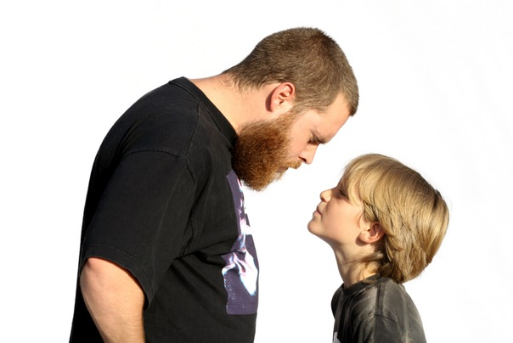
Проблема «отцов и детей» несмотря на ее давность по прежнему актуальна. Родители воспитывают своих детей по своему умению и пониманию, опираясь на определенную схему представлений о воспитании, которая сложилась в их детские годы.

Slide 3
Семейное воспитание является той базой, на которой строятся формирование и развитие личностных черт ребенка. С чем он войдет во взрослый мир, как в дальнейшем сложиться его личная жизнь, профессиональное становление, личностное самоопределение – зависит от того, как он воспитывался в семье.

Slide 4
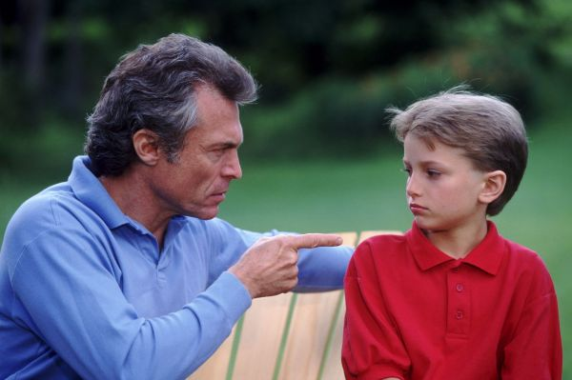
Существует система взглядов на проблему ошибок семейного воспитания , и то над чем стоит задуматься каждому родителю, прежде чем оказать какое-либо воспитательное действие, и к чему это может привести.

Slide 5
Выделяют следующие ошибки, которые чаще всего совершают родители при воспитании детей
Обещание больше не любить
Безразличие
Чрезмерная строгость
Избалованность
Навязанная детям роль «лучшего друга»
«Больше денег – лучше воспитание»
«Наполеоновские планы»
Недостаток ласки
Ваши перепады настроения
Слишком мало времени на воспитание

Slide 6
Десять заповедей воспитания
1. Никогда не предпринимай воспитательных действий в плохом настроении.

Slide 7
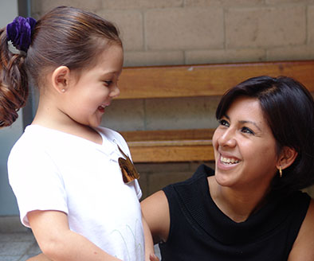
2. Четко определите, чего вы хотите от ребенка (и объясните ему это), а также узнайте, что он думает по этому поводу.

Slide 8
3 Предоставьте ребенку самостоятельность и не контролируйте каждый его шаг.

Slide 9
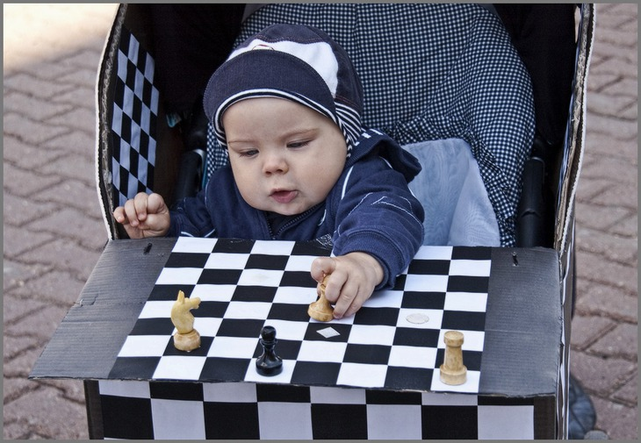
4. Не подсказывайте готовые решения, а показывайте возможные пути к нему и разбирайте с ребенком его правильные и ложные шаги и цели.

Slide 10
5. Не упускайте момента когда достигнут первый успех.

Slide 11
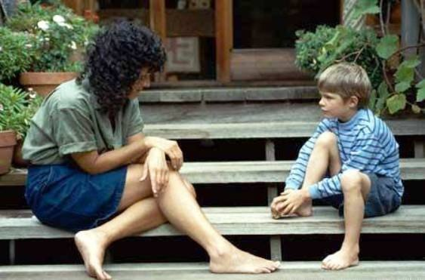
6. Укажите на ошибку. Сразу дайте оценку поступку и сделайте паузу, чтобы ребенок осознал услышанное.

Slide 12
7. Оценивайте поступок , а не личность. Сущность человека и отдельные его поступки не одно и то же.

Slide 13
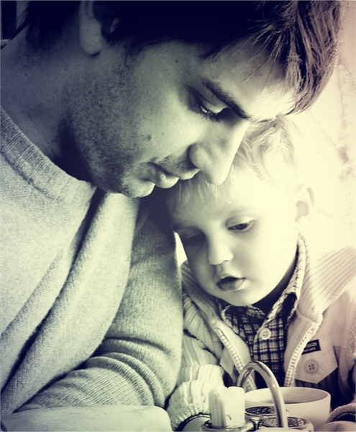
8. Дайте ребенку ощутить (улыбнитесь, прикоснитесь), что сочувствуете ему, верьте в него, что вы хорошего мнения о нем, несмотря на оплошность, дайте понять, что когда неприятный разговор будет окончен, то инцидент окажется исчерпан

Slide 14
9. Воспитание – это последовательность цепей и постепенное, пошаговое их решение.

Slide 15
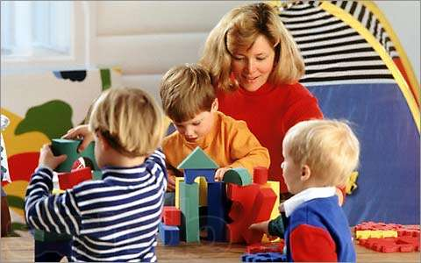
10. Воспитатель должен быть твердым , но добрым

Slide 16
В большой современной энциклопедии по педагогике выделяется семейный статус ребенка и в системе семейных отношений дети могут выполнять следующие роли

Slide 17
«Кумир семьи»
Результат такого воспитания ребенок вырастает изнеженным, капризным, эгоцентричным.
«Мамино сокровище»
Результат: мальчик не может усвоить традиционно мужскую роль, а девочка - традиционно женскую ( если оно «папина дочка» .

Slide 18
«Паинька»
Результат: эта роль способствует проявлению лицемерия, которое остается на всю жизнь. Такие дети могут совершать противоправные действия
Другой результат: ребенок растет тревожным, неуверенным в себе.
«Болезненный ребенок»
Результат: из него может вырасти мнительный, пассивный, избегающий любого напряжения, привыкший к постоянной заботе о себе человек.

Slide 19
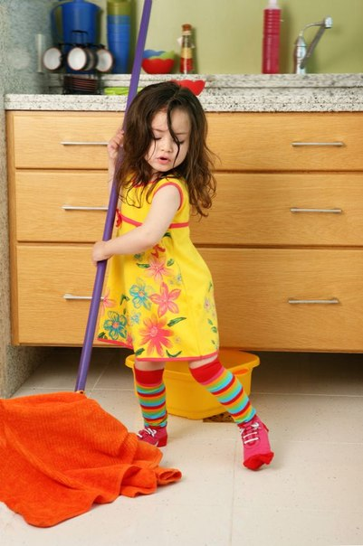
«Ужасный ребенок»
Результат: ребенок может полностью избавиться от каких-либо ограничений в своих поступках: зачем меняться к лучшему, если тебя все равно считают ужасным? Зачем винить себя если тебя и так в любом случае накажут? Другой же приучается хитрить, изворачиваться.
«Золушка»
Результат: ребенок вырастает приниженным , не уверенным в себе, завистливым, несамостоятельным.

Slide 20
Ошибки родителей в воспитании связаны с нравственными основами личности ребенка, но нужно учитывать нравственные типы которые определяются в основном степенью развития рассудка, разума и духовно-нравственной сферой.
Ошибки родителей в воспитании связаны с невниманием к особенностьям личности ребенка.

